Slide 1

CII-2M3 Pengantar Kecerdasan Buatan
Reasoning
Suyanto
S1 Informatika – Fakultas Informatika
Notes:
Semangat pagi. Apa kabar, Anak Pintar? Semoga selalu sehat dan bersemangat. Jumpa lagi dengan saya, Suyanto, di mata kuliah Pengantar Kecerdasan Buatan. Kali ini, kita akan membahas “Reasoning”.

Slide 2
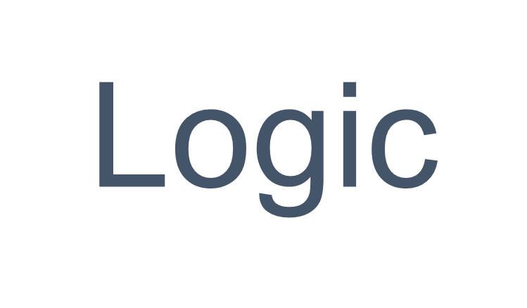
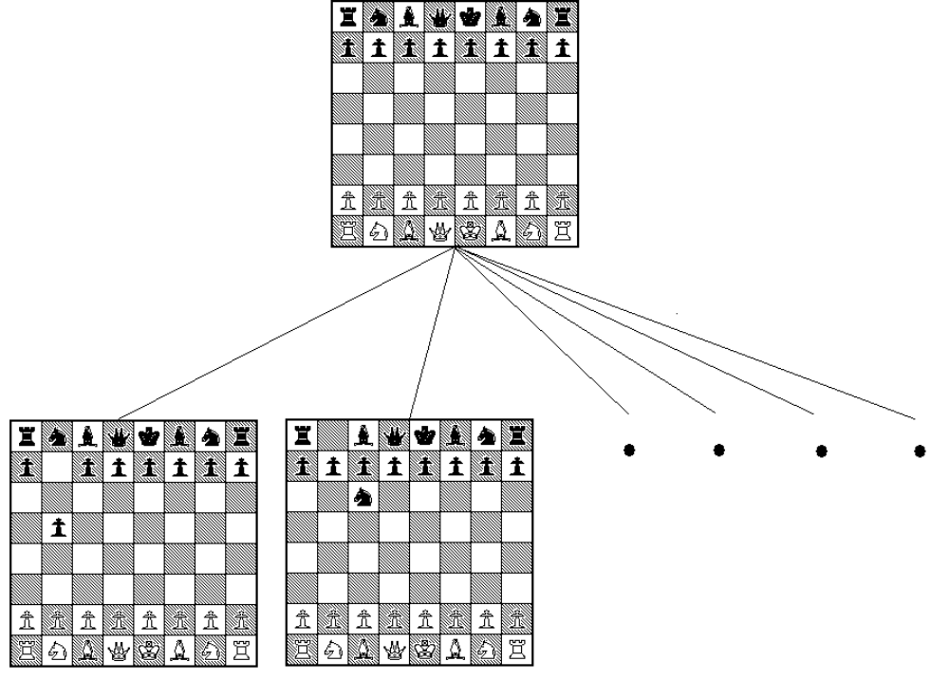
Notes:
Berbeda dengan searching yang merepresentasikan masalah ke dalam state dan ruang masalah, teknik reasoning merepresentasikan masalah ke dalam basis pengetahuan dan melakukan proses penalaran untuk menemukan solusi. Teknik searching memiliki dua masalah utama. Pertama, kesulitan menentukan apakah aturan produksi sudah lengkap atau belum. Kedua, jika masalah yang dihadapi sangat kompleks, akan terjadi redundansi dalam representasi keadaan. Misalnya, permainan catur adalah masalah yang sangat kompleks.

Slide 3
Notes:
Satu state harus direpresentasikan sebagai 32 posisi buah catur. Satu state bisa memiliki sangat banyak suksesor. Jika satu buah catur rata-rata bisa melakukan satu langkah, maka satu state bisa memiliki 16 suksesor. Dengan demikian, ruang masalahnya akan sangat besar. Jika solusi berada di level 10, maka teknik searching harus membangkitkan dan menyimpan 16 pangkat 10 state. Jadi, teknik searching tidak bisa digunakan untuk kondisi komputer saaat ini. Bagaimana solusinya?

Slide 4
Jenis logic | Apa yang ada di dunia nyata | Apa yang dipercaya Agent tentang fakta
Propositional logic | fakta | benar/salah /tidak diketahui
First-order logic | fakta, objek, relasi | benar/salah /tidak diketahui
Temporal logic | fakta, objek, relasi, waktu | benar/salah /tidak diketahui
Probability theory | fakta | derajat kepercayaan [0,1]
Fuzzy logic | derajat kebenaran | derajat kepercayaan [0,1]
Notes:
Satu solusi yang mungkin adalah menggunakan representasi yang jauh lebih sederhana, yaitu menggunakan logic, dengan teknik yang disebut reasoning. Reasoning adalah teknik penyelesaian masalah dengan cara merepresentasikan masalah ke dalam knowledge base atau basis pengetahuan, menggunakan logic atau bahasa yang dipahami komputer. Terdapat lima jenis logic, yaitu Propositional logic, First-order logic, Temporal logic, Probability theory, dan Fuzzy logic, seperti diilustrasikan pada tabel ini.

Slide 5
Jenis logic | Apa yang ada di dunia nyata | Apa yang dipercaya Agent tentang fakta
Propositional logic | fakta | benar/salah /tidak diketahui
First-order logic | fakta, objek, relasi | benar/salah /tidak diketahui
Temporal logic | fakta, objek, relasi, waktu | benar/salah /tidak diketahui
Probability theory | fakta | derajat kepercayaan [0,1]
Fuzzy logic | derajat kebenaran | derajat kepercayaan [0,1]
Notes:
Tiga logic yang pertama, yaitu propositional logic, first order logic, dan temporal logic digunakan untuk masalah yang pasti: benar, salah, atau tidak diketahui. Sedangkan dua logic lainnya, yaitu probability theory dan fuzzy logic, digunakan untuk menyelesaikan masalah yang tidak pasti.

Slide 6
Terima Kasih
Notes:
Demikian pembahasan tentang “Reasoning”. Selanjutnya, kita akan membahas “Propositional Logic”. Terima kasih.

Slide 7
CII-2M3 Pengantar Kecerdasan Buatan
Propositional Logic
Suyanto
S1 Informatika – Fakultas Informatika
Notes:
Semangat pagi. Apa kabar, Anak Pintar? Semoga selalu sehat dan bersemangat. Jumpa lagi dengan saya, Suyanto, di mata kuliah Pengantar Kecerdasan Buatan. Kali ini, kita akan membahas “Propositional Logic”.

Slide 8
Propositional Logic
Logic yang paling sederhana
Sangat mudah dipahami
Untuk masalah yang kompleks, propositional logic tidak bisa digunakan secara praktis
Notes:
Propositional Logic adalah jenis logic yang paling sederhana, di mana suatu simbol menyatakan satu proposisi (fakta) yang bisa bernilai benar atau salah. Simbol proposisi bisa dihubungkan dengan Boolean Connectives sehingga membentuk suatu kalimat. Bagaimanapun, untuk masalah yang kompleks, propositional logic tidak bisa digunakan secara praktis karena kita harus membangun banyak sekali fakta untuk merepresentasikan keadaan yang sederhana.

Slide 9
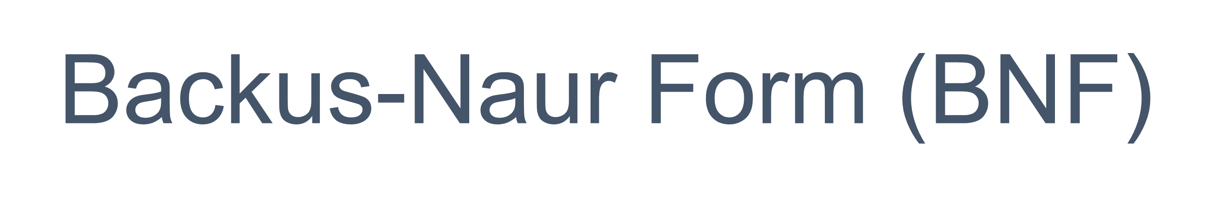
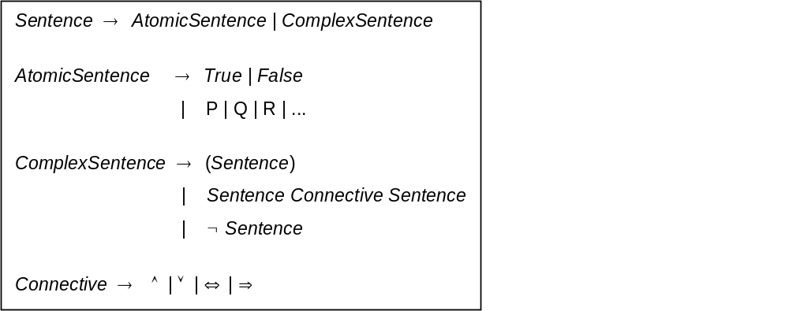
Notes:
Propositional Logic menggunakan tata bahasa, yang disebut Backus-Naur Form atau BNF. Secara sintak, simbol-simbol yang digunakan pada propositional logic adalah: logical constants (True dan False), propositional symbols (misalnya P or Q), logical connectives (∧, ∨, ⇔, ⇒, ¬), serta kurang buka dan kurung tutup. Secara formal, tata bahasa propositional logic diilustrasikan pada gambar ini.

Slide 10
Notes:
Kita bisa membangun kalimat atomik yang sederhana maupun yang kompleks. Sebagai contoh: True adalah sebuah kalimat atomik. P juga merupakan sebuah kalimat atomik. P ∧ Q adalah kalimat kompleks yang terdiri dari dua buah kalimat atomik yang dihubungkan dengan penghubung ∧. Contoh kalimat kompleks yang lain adalah (P ∧ Q) ⇒ R.

Slide 11

P | Q | ¬P | P ∧ Q | P ∨ Q | P ⇒ Q | P ⇔ Q
False False True True | False True False True | True True False False | False False False True | False True True True | True True False True | True False False True
Notes:
Secara semantik, propositional logic sangatlah sederhana. Kita tinggal mendefinisikan nilai kebenaran ’True’ atau ’False’ pada setiap simbol. Sebuah simbol P dapat menyatakan fakta apapun yang kita inginkan, misalnya P bisa berarti ’Bandung adalah kota kembang’ dan Q berarti ’Bandung adalah tanah parahyangan’. Sedangkan logical constants, ’True’ menyatakan konstanta yang selamanya bernilai benar dan ’False’ menyatakan konstanta yang selamanya bernilai salah.

Slide 12
P | Q | ¬P | P ∧ Q | P ∨ Q | P ⇒ Q | P ⇔ Q
False False True True | False True False True | True True False False | False False False True | False True True True | True True False True | True False False True
Notes:
Suatu kalimat kompleks memiliki nilai yang ditentukan berdasarkan nilai dari kalimat-kalimat atomik yang membangunnya. Setiap connective atau penghubung bisa dibayangkan sebagai suatu fungsi. Semantik untuk kelima connective diilustrasikan pada tabel kebenaran berikut ini.

Slide 13
Terima Kasih
Notes:
Demikian pembahasan tentang “Propositional Logic”. Selanjutnya, kita akan membahas “Inferensi pada Propositional Logic”. Terima kasih.

Slide 14
CII-2M3 Pengantar Kecerdasan Buatan
Inferensi pada Propositional Logic
Suyanto
S1 Informatika – Fakultas Informatika
Notes:
Semangat pagi. Apa kabar, Anak Pintar? Semoga selalu sehat dan bersemangat. Jumpa lagi dengan saya, Suyanto, di mata kuliah Pengantar Kecerdasan Buatan. Kali ini, kita akan membahas “Inferensi pada Propositional Logic”.

Slide 15
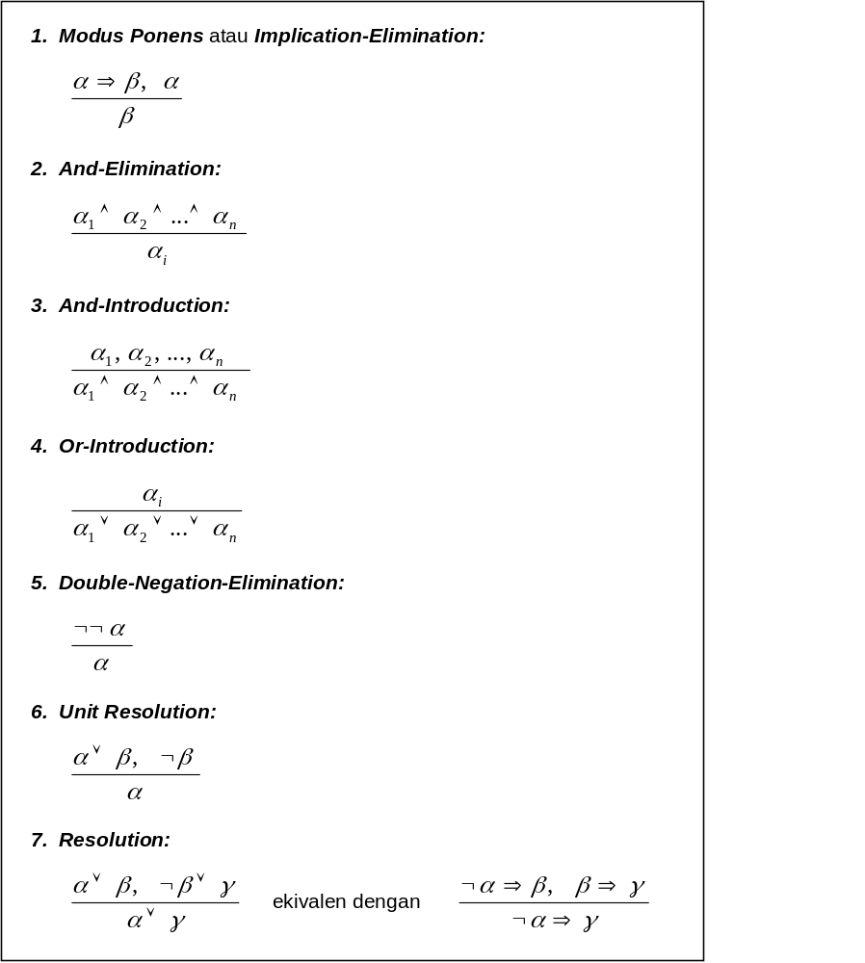
Aturan Inferensi pada Propositional logic
Notes:
Inferensi bisa diartikan sebagai proses menurunkan kalimat baru dari kalimat-kalimat yang sudah ada menggunakan aturan-aturan inferensi. Sedangkan reasoning adalah proses penalaran untuk membuat suatu kesimpulan atau keputusan, dimana proses ini membutuhkan satau atau lebih proses inferensi sampai didapatkan kesimpulan yang diinginkan. Tujuh aturan inferensi untuk propositional logic diilustrasikan pada gambar ini.

Slide 16
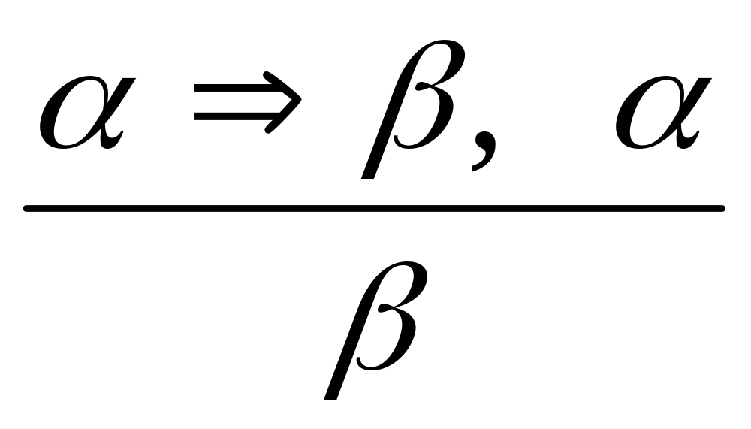
Notes:
Aturan modus ponens bisa dibaca: ”Kalau ada kalimat jika alfa maka beta dan ada kalimat lain yaitu alfa, maka dapat diturunkan sebuah kalimat baru, yaitu beta”. Artinya, kalau kalimat jika alfa maka beta benar dan alfa juga benar, maka beta pasti benar.

Slide 17
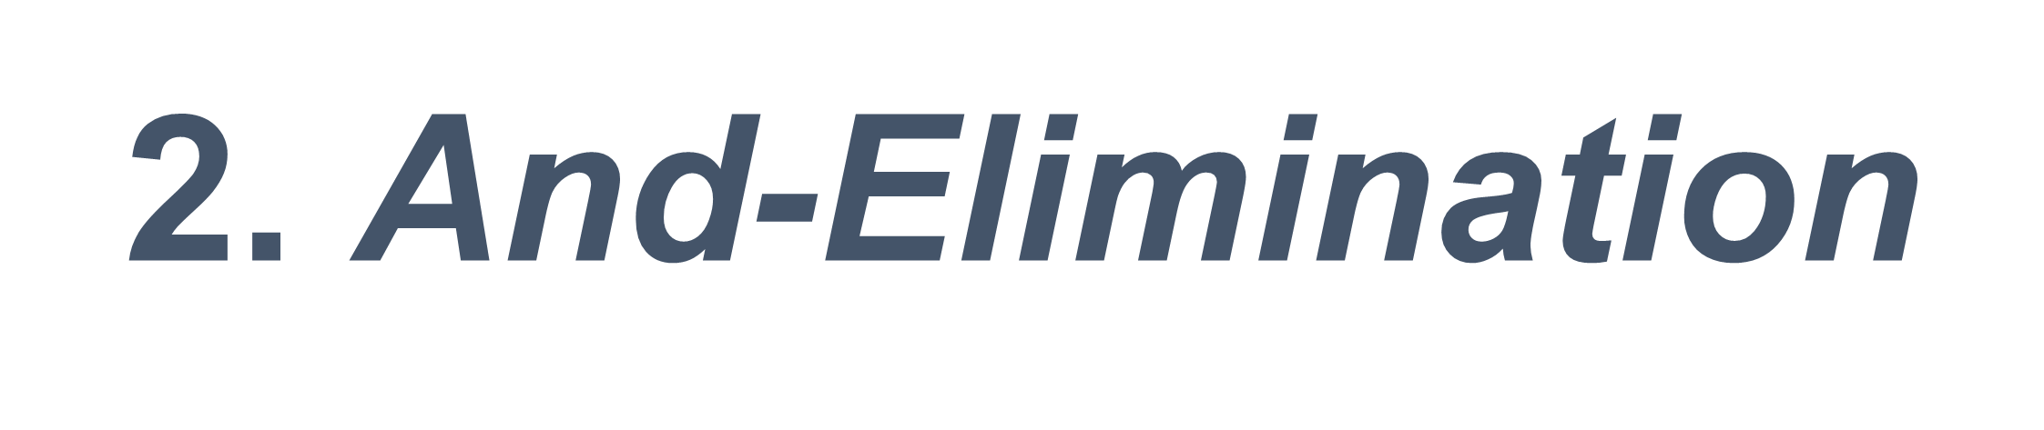
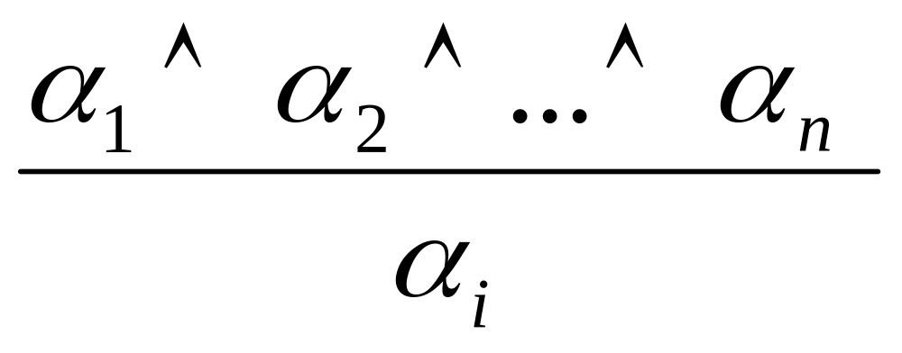
Notes:
Aturan And-Elimination bisa dibaca: ”Jika kalimat alfa 1 dan alfa 2 hingga alfa n benar, maka dapat diturunkan sebuah kalimat baru, yaitu alfa i yang menyatakan salah satu dari kalimat alfa adalah benar”.

Slide 18
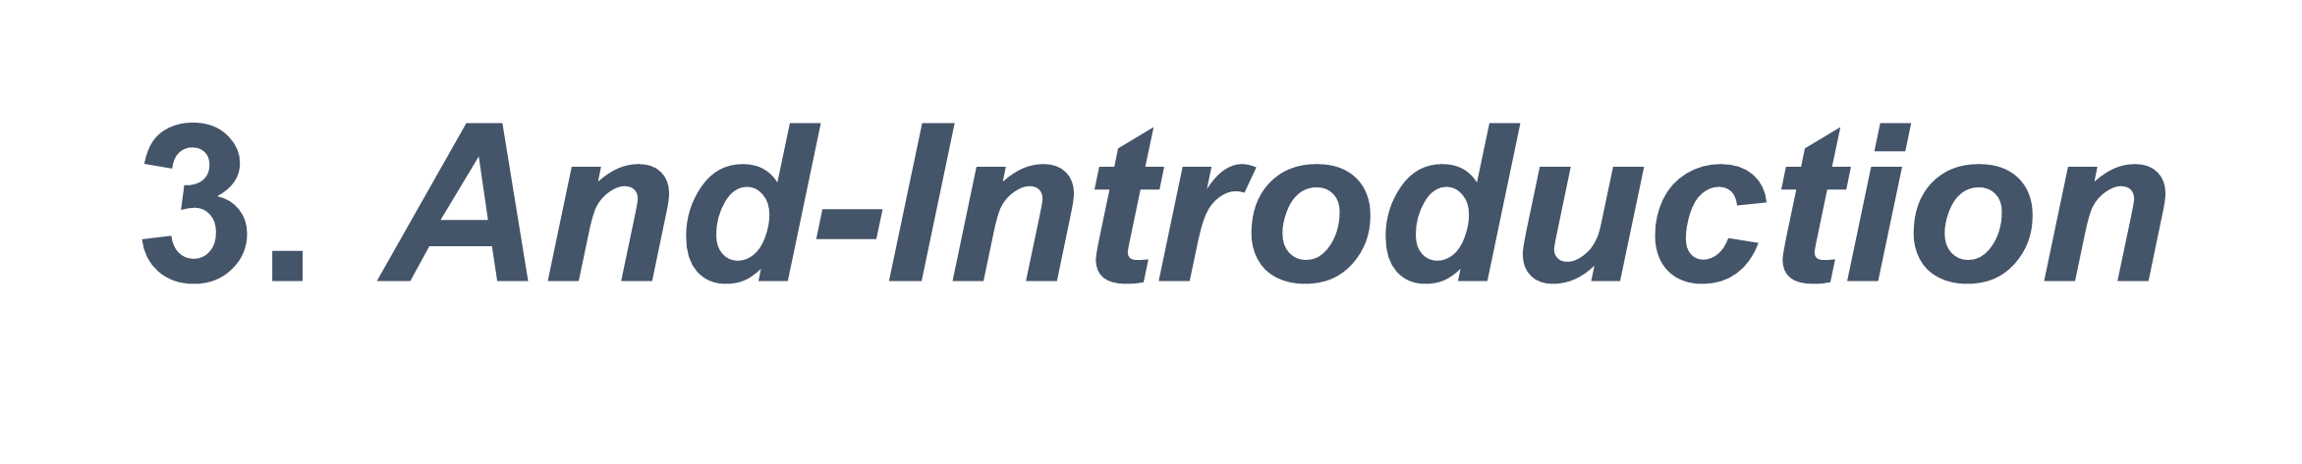
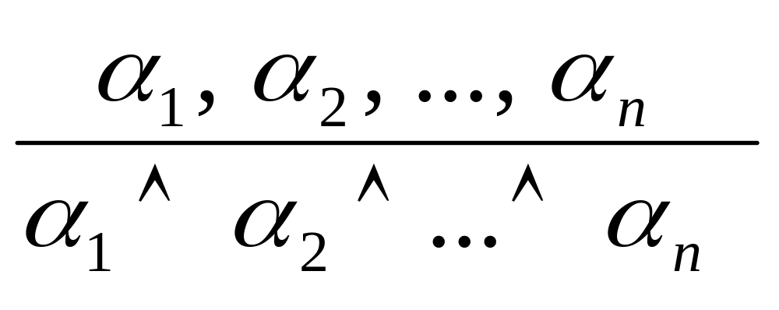
Notes:
Aturan And-Introduction merupakan kebalikan dari aturan And-Elimination. Jika n kalimat alfa adalah benar semua, maka dapat diturunkan sebuah kalimat baru yang menggabungkan n kalimat tersebut dengan tanda AND. Sehingga diperoleh kalimat “alfa 1 dan alfa 2 dan seterusnya hingga alfa n adalah benar.”

Slide 19
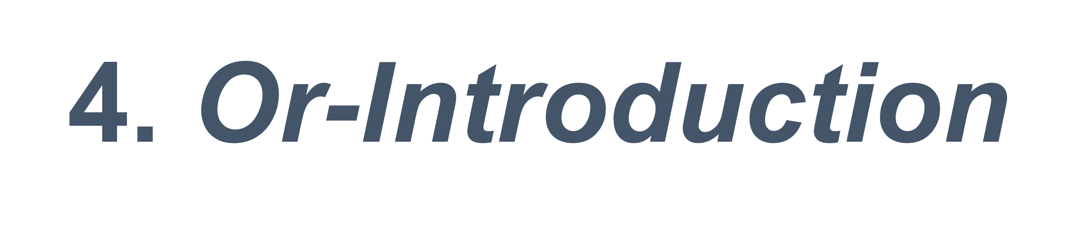
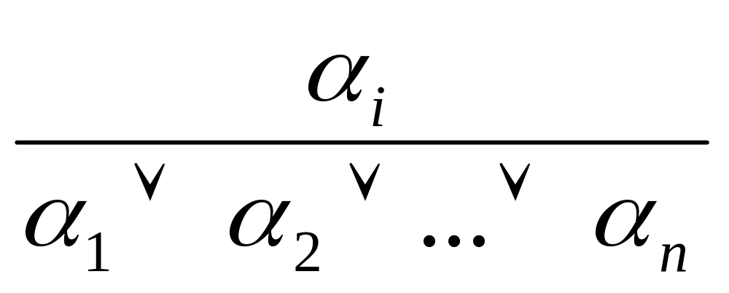
Notes:
Aturan Or-Introduction menyatakan bahwa jika kalimat alfa i benar (dimana i = 1 sampai n), maka dapat dibuat kalimat baru yaitu alfa 1 atau alfa 2 atau seterusnya hingga alfa n.

Slide 20

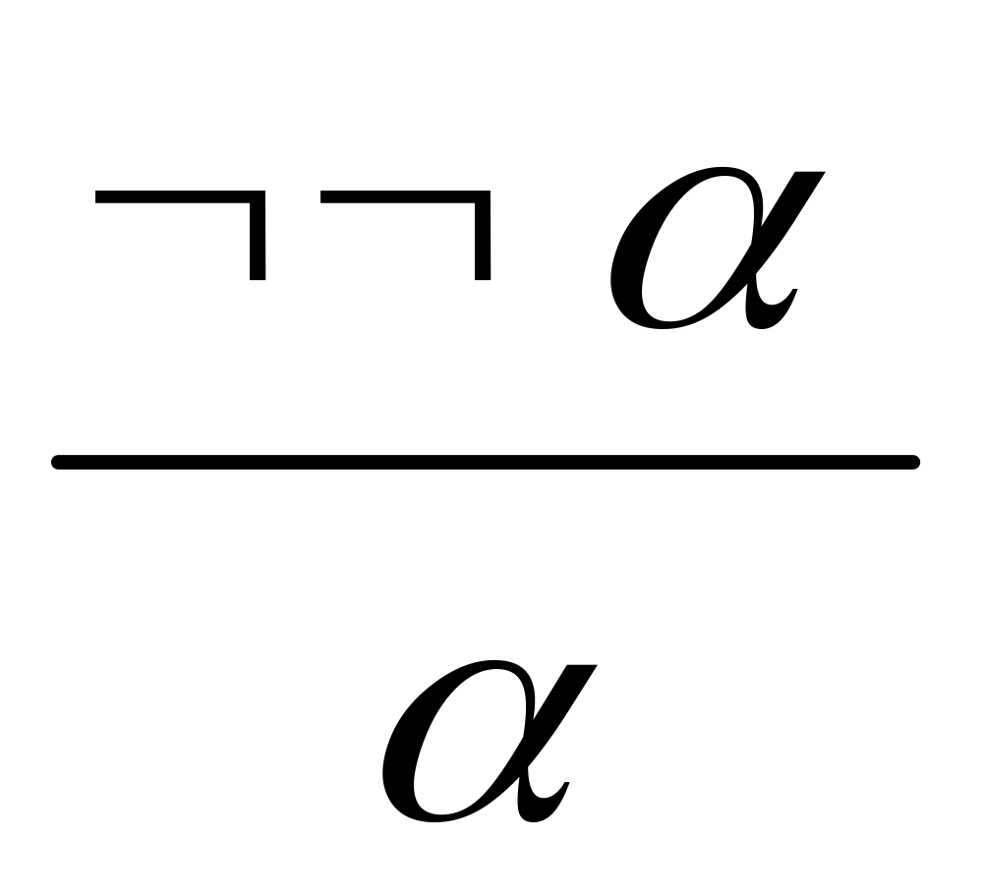
Notes:
Aturan Double-Negation-Elimination menyatakan jika negasi dari negasi alfa maka akan menghasilkan alfa.

Slide 21

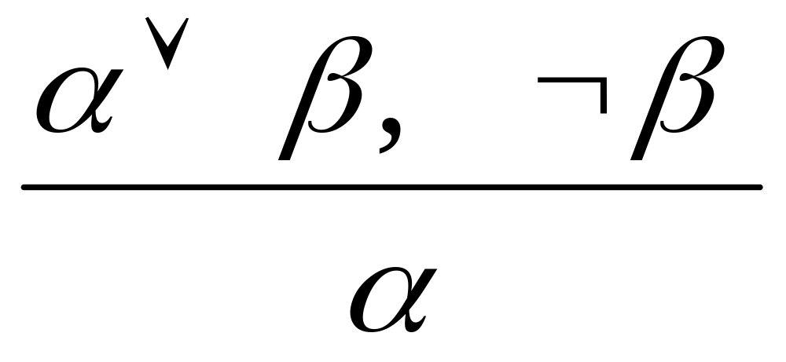
Notes:
Aturan Unit Resolution menyatakan bahwa jika alfa atau beta dan terdapat kalimat negasi beta, maka alfa. Hal ini dapat dijelaskan dengan mudag, dimana jika salah satu dari kalimat P atau kalimat Q bernilai benar, maka kalimat P ∨ Q adalah benar. Jika Q salah, maka P harus benar supaya P ∨ Q tetap benar.

Slide 22

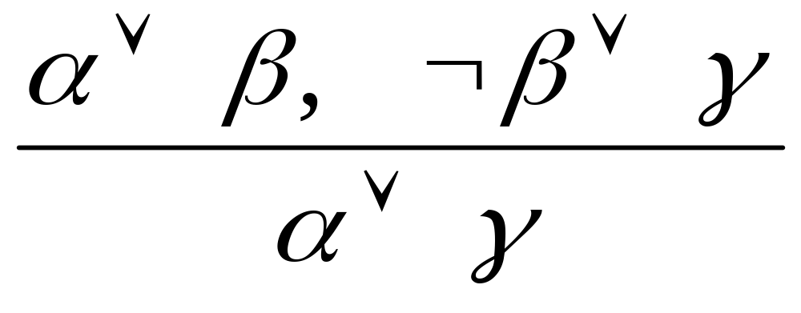
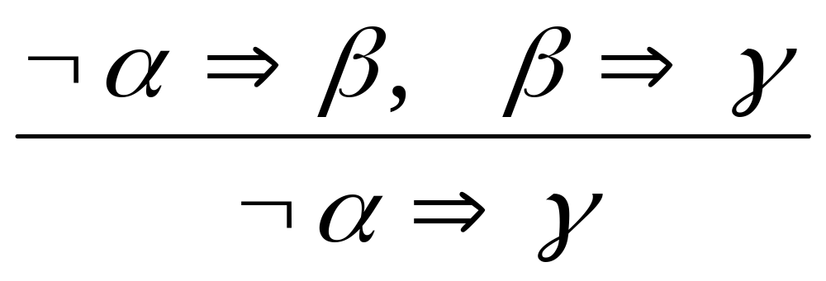
Notes:
Aturan Resolution dapat dijelaskan bahwa jika ada kalimat “alfa atau beta” dan “negasi beta atau gamma”, maka didapat kalimat “alfa atau gamma” karena beta atau negasi beta pasti bernilai ’False’. Dengan mengubah kalimat “alfa atau beta” menjadi “jika negasi alfa maka beta” dan mengubah kalimat “negasi beta atau gamma” menjadi “jika beta maka gamma”, maka aturan di atas adalah ekivalen dengan aturan di bawahnya.

Slide 23
Terima Kasih
Notes:
Demikian pembahasan tentang “Inferensi pada Propositional Logic”. Selanjutnya, kita akan membahas “Dunia Wumpus”. Terima kasih.

Slide 24
CII-2M3 Pengantar Kecerdasan Buatan
Dunia Wumpus
Suyanto
S1 Informatika – Fakultas Informatika
Notes:
Semangat pagi. Apa kabar, Anak Pintar? Semoga selalu sehat dan bersemangat. Jumpa lagi dengan saya, Suyanto, di mata kuliah Pengantar Kecerdasan Buatan. Kali ini, kita akan membahas “Dunia Wumpus”.

Slide 25
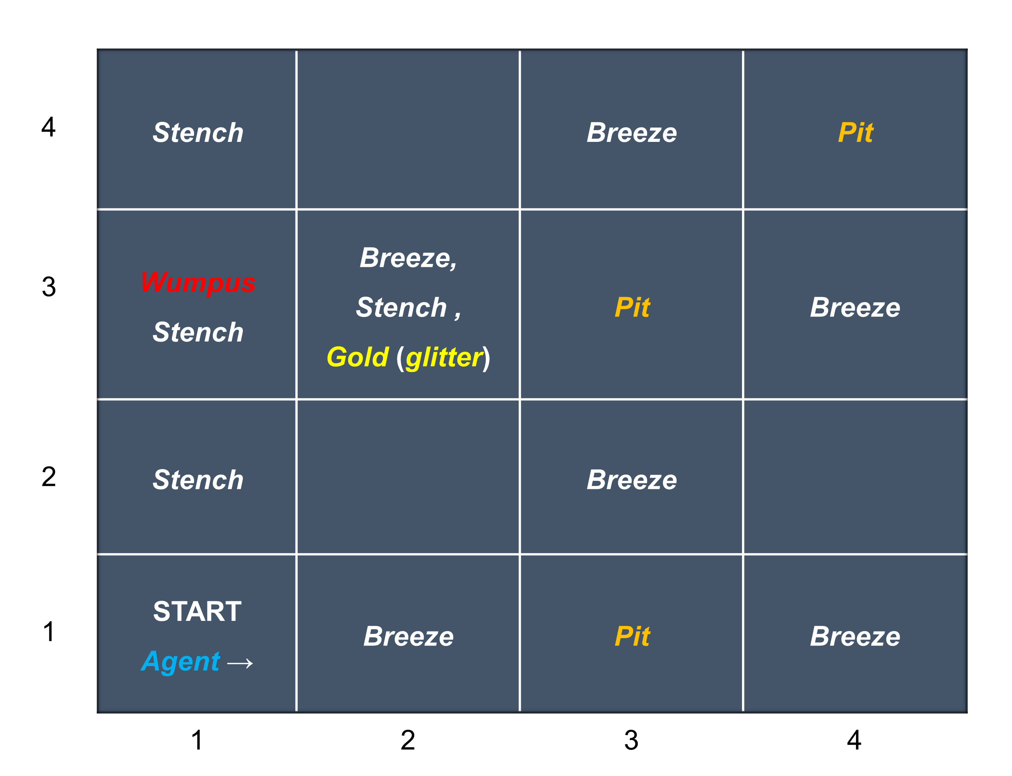
Notes:
Untuk mempermudah pemahaman tentang propositional logic, perhatikan sebuah studi kasus berupa permainan Dunia Wumpus, seperti pada gambar ini. Wumpus adalah seekor monster yang tinggal di sebuah gua yang terbagi dalam 16 ruangan. Empat baris. Empat kolom. Didalam gua terdapat 3 lubang mematikan (Pit) yang mengeluarkan angin (breeze) sehingga sampai di ruangan-ruangan di sekitarnya. Wumpus mengeluarkan bau busuk (stench).

Slide 26
Notes:
Wumpus menjerit (scream) dan mati jika terkena panah. Agent dilengkapi dengan tiga anak panah yang hanya bisa diarahkan menuju ruangan-ruangan yang searah dengan arah Agent menghadap. Agent bisa bergerak hadap kanan, hadap kiri, atau maju. Agent bisa memanjat keluar gua jika berada pada posisi terjepit. Agent akan benjol (bump) jika menabrak dinding gua.

Slide 27
Notes:
Agent akan mati jika memasuki kotak yang terdapat Wumpus atau Pit. Tetapi akan aman jika memasuki kotak yang di dalamnya terdapat Wumpus yang telah mati. Saat permainan dimulai, Agent berada di posisi (1,1). Tugas Agent adalah menemukan emas dan membawanya kembali ke kotak start (1,1) secepat mungkin dengan jumlah aksi yang seminimum mungkin, tanpa terbunuh.

Slide 28
Notes:
Sebagai hadiah, 1.000 poin diberikan kepada Agent jika berhasil keluar gua dengan membawa emas. Tetapi, Agent mendapat poin –1 untuk setiap aksi yang dilakukan dan -10.000 jika Agent terbunuh.

Slide 29
Terima Kasih
Notes:
Demikian pembahasan tentang “Dunia Wumpus”. Selanjutnya, kita akan membahas “Percept, Action, dan Goal”. Terima kasih.

Slide 30
CII-2M3 Pengantar Kecerdasan Buatan
Percept, Action, dan Goal
Suyanto
S1 Informatika – Fakultas Informatika
Notes:
Semangat pagi. Apa kabar, Anak Pintar? Semoga selalu sehat dan bersemangat. Jumpa lagi dengan saya, Suyanto, di mata kuliah Pengantar Kecerdasan Buatan. Kali ini, kita akan membahas “Percept, Action, dan Goal”.

Slide 31
Percept, Action, dan Goal
Percept: sesuatu yang ditangkap oleh Agent
Action: aksi yang dapat dilakukan oleh Agent
Goal: tujuan
Notes:
Dunia Wumpus dapat dirumuskan ke dalam tiga kelompok. Yang pertama adalah percept, yaitu sesuatu yang ditangkap oleh Agent. Yang kedua adalah Action atau aksi yang bisa dilakukan oleh Agent. Yang ketiga adalah Goal atau tujuan yang ingin dicapai dalam permainan ini.

Slide 32
Percept
Percept : [stench , breeze, glitter, bump, scream]
Suatu percept yang bernilai [stench , breeze, None, None, None] bisa diartikan sebagai Ada stench dan breeze tetapi tidak ada glitter, bump, maupun scream
Notes:
Percept bisa dinyatakan sebagai senarai berisi lima nilai: [stench , breeze, glitter, bump, scream]. Misalnya, suatu percept yang bernilai [stench , breeze, None, None, None] bisa diartikan sebagai Ada stench dan breeze tetapi tidak ada glitter, bump, maupun scream.

Slide 33
Action
Move: hadap kiri, hadap kanan, atau maju.
Grab: mengambil objek yang berada di kotak dimana Agent berada.
Shoot: memanah lurus sesuai arah Agent menghadap.
Climb: memanjat keluar dari gua.
Notes:
Terdapat empat action yang bisa dilakukan, yaitu: Move: hadap kiri, hadap kanan, atau maju..Grab: mengambil objek yang berada di kotak dimana Agent berada. Shoot: memanah dengan arah lurus sesuai dengan arah Agent menghadap. Climb: memanjat keluar dari gua.

Slide 34
Goal
Menemukan emas dan membawanya kembali ke kotak start (1,1) secepat mungkin dengan jumlah action yang seminimum mungkin, tanpa terbunuh.
Hadiah poin sebesar:
  1.000 : jika Agent berhasil keluar gua dengan membawa emas
  –1 : untuk setiap aksi yang dilakukan
  -10.000 : jika Agent terbunuh
Notes:
Sedangkan goal-nya adalah menemukan emas dan membawanya kembali ke kotak start (1,1) secepat mungkin dengan jumlah action yang seminimum mungkin, tanpa terbunuh. Hadiah 1000 poin diberikan kepada Agent jika berhasil keluar gua dengan membawa emas. Tetapi, Agent akan mendapatkan poin –1 untuk setiap action yang dilakukan dan -10000 jika Agent terbunuh.

Slide 35
Terima Kasih
Notes:
Demikian pembahasan tentang “Percept, Action, dan Goal”. Selanjutnya, kita akan membahas “Knowledge-based System”. Terima kasih.

Slide 36
CII-2M3 Pengantar Kecerdasan Buatan
Knowledge-based System
Suyanto
S1 Informatika – Fakultas Informatika
Notes:
Semangat pagi. Apa kabar, Anak Pintar? Semoga selalu sehat dan bersemangat. Jumpa lagi dengan saya, Suyanto, di mata kuliah Pengantar Kecerdasan Buatan. Kali ini, kita akan membahas “Knowledge-based System”.

Slide 37
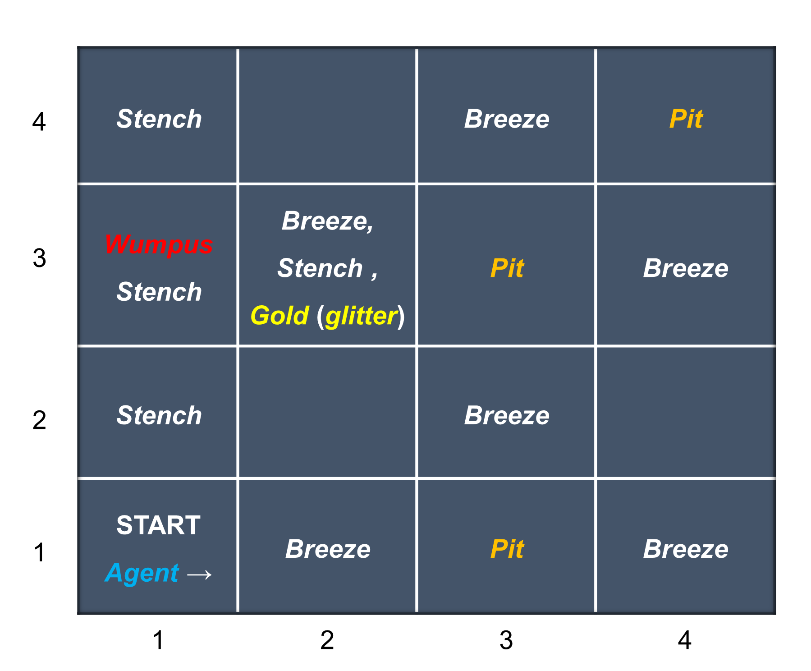
Wumpus dengan Searching?
Notes:
Apakah masalah Wumpus ini bisa diselesaikan menggunakan teknik searching? Tentu saja bisa. Pertama, suatu state dinyatakan dengan 16 ruangan dengan posisi-posisi Wumpus, Pit, dan Gold. Operator atau aturan produksinya ada enam, yaitu: hadap kiri, hadap kanan, maju, memanah, mengambil objek, dan memanjat ke luar gua. Dengan mendefinisikan initial state, goal state, dan strategi searching, maka kita dapat menyelesaikan masalah tersebut. Tetapi, representasi state tersebut akan membutuhkan memori sangat besar.

Slide 38
Wumpus dengan Reasoning?
Teknik Reasoning lebih mudah
Apakah bisa mengunakan propositional logic?
Pertama, kita harus merepresentasikan fakta atau keadaan ke dalam simbol-simbol propositional logic, misalnya:
    S_{1,2} : ada stench di kotak (1,2)
    B_{2,1} : ada breeze di kotak (2,1)
    G_{2,3} : ada glitter di kotak (2,3)
    M_{1,4} : bump di kotak (1,4)
    C_{1,3} : ada scream di kotak (1,3)
    W_{1,3} : ada Wumpus di kotak (1,3)
    ¬S_{1,1} : tidak ada stench di posisi (1,1)
Notes:
Agar lebih mudah, kita bisa menggunakan teknik reasoning. Apakah bisa mengunakan propositional logic? Bagaimana caranya? Pertama, kita harus merepresentasikan fakta atau keadaan ke dalam simbol-simbol propositional logic, misalnya S_{1,2} untuk menyatakan ada stench di kotak (1,2), B_{2,1}menyatakan ada breeze di kotak (2,1), G_{2,3} menyatakan ada glitter di kotak (2,3), M_{1,4} menyatakan bump di kotak (1,4), C_{1,3} menyatakan ada scream di kotak (1,3), W_{1,3} menyatakan ada Wumpus di kotak (1,3), dan ¬S_{1,1} menyatakan tidak ada stench di posisi (1,1).

Slide 39
Knowledge-based System
Agent bisa dinyatakan sebagai knowledge-based system.
Agent melakukan aksi berdasarkan hasil penalaran percept terhadap knowledge base yang dimilikinya.
Pada awal permainan, di dalam knowledge base tidak ada fakta sama sekali karena Agent belum menerima percept.
Knowledge base hanya berisi beberapa aturan (rule) yang merupakan pengetahuan tentang environment.
Notes:
Jika kita menyelesaikan masalah Dunia Wumpus menggunakan reasoning, Agent bisa diimplementasikan dengan knowledge-based system. Agent akan melakukan aksi berdasarkan hasil penalaran suatu percept terhadap knowledge base yang dimilikinya. Pada awal permainan, di dalam knowledge base tidak ada fakta sama sekali karena Agent belum menerima percept. Knowledge base hanya berisi beberapa aturan (rule) yang merupakan pengetahuan tentang environment.

Slide 40

R₁ : ¬S_{1,1} ⇒ ¬W_{1,1} ∧ ¬W_{1,2} ∧ ¬W_{2,1}
R₂ : ¬S_{2,1} ⇒ ¬W_{1,1} ∧ ¬W_{2,1} ∧ ¬W_{2,2} ∧ ¬W_{3,1}
R₃ : ¬S_{1,2} ⇒ ¬W_{1,1} ∧ ¬W_{1,2} ∧ ¬W_{2,2} ∧ ¬W_{1,3}
R₄ : S_{1,2} ⇒ W_{1,3} ∨ W_{1,2} ∨ W_{2,2} ∨ W_{1,1}
...
R₃₃ : ¬B_{1,1} ⇒ ¬P_{1,1} ∧ ¬P_{1,2} ∧ ¬P_{2,1}
R₃₄ : B_{2,1} ⇒ P_{1,1} ∨ P_{2,1} ∨ P_{2,2} ∨ P_{3,1}
...
Notes:
Misalnya, seperti pada gambar ini. Aturan R1 bisa dibaca: ”jika tidak ada stench di (1,1), maka tidak ada Wumpus di (1,1), (1,2), maupun (2,1)”. Aturan R2 bisa dibaca: ”jika tidak ada stench di (2,1), maka tidak ada Wumpus di (1,1), (2,1), (2,2), maupun (3,1)”, dan seterusnya.

Slide 41

Translasi digunakan untuk melakukan aksi yang tepat, Agent harus dibekali aturan untuk menerjemahkan pengetahuan menjadi aksi.
T₁ dibaca: ”Jika Agent di (2,1) dan menghadap ke Timur dan ada Pit di (3,1), maka jangan melangkah maju (menuju ke posisi (3,1))”.
T₁ : A_{2,1} ∧ East_{A} ∧ P_{3,1} ⇒ ¬Forward
T₂ : A_{1,2} ∧ North_{A} ∧ W_{1,3} ⇒ ¬Forward
...
Notes:
Untuk melakukan aksi yang tepat, Agent harus dibekali aturan untuk menerjemahkan pengetahuan menjadi aksi. Sebagai contoh, aturan yang bisa digunakan adalah seperti pada gambar ini. T₁ dibaca: ”Jika Agent di posisi (2,1) dan menghadap ke Timur dan ada Pit di lokasi (3,1), maka jangan melangkah maju (menuju ke posisi (3,1))”.

Slide 42
Terima Kasih
Notes:
Demikian pembahasan tentang “Knowledge-based System”. Selanjutnya, kita akan membahas “Proses Reasoning”. Terima kasih.

Slide 43
CII-2M3 Pengantar Kecerdasan Buatan
Proses Reasoning
Suyanto
S1 Informatika – Fakultas Informatika
Notes:
Semangat pagi. Apa kabar, Anak Pintar? Semoga selalu sehat dan bersemangat. Jumpa lagi dengan saya, Suyanto, di mata kuliah Pengantar Kecerdasan Buatan. Kali ini, kita akan membahas “Proses Reasoning”.

Slide 44

Apakah Wumpus berada di posisi (1,3)?
Bagaimana proses reasoning oleh Agent?
Notes:
Sekarang, marilah kita belajar sebuah studi kasus. Misalnya, diberikan kondisi Dunia Wumpus seperti pada gambar ini. Apakah Wumpus berada di posisi (3,1)? Bagaimana proses reasoning yang dilakukan oleh Agent?

Slide 45

R₁ : ¬S_{1,1} ⇒ ¬W_{1,1} ∧ ¬W_{1,2} ∧ ¬W_{2,1}
R₂ : ¬S_{2,1} ⇒ ¬W_{1,1} ∧ ¬W_{2,1} ∧ ¬W_{2,2} ∧ ¬W_{3,1}
...
R₃₃ : ¬B_{1,1} ⇒ ¬P_{1,1} ∧ ¬P_{1,2} ∧ ¬P_{2,1}
R₃₄ : B_{2,1} ⇒ P_{1,1} ∨ P_{2,1} ∨ P_{2,2} ∨ P_{3,1}
...
T₁ : A_{2,1} ∧ East_{A} ∧ P_{3,1} ⇒ ¬Forward
T₂ : A_{1,2} ∧ North_{A} ∧ W_{1,3} ⇒ ¬Forward
...
Notes:
Pada saat permainan baru dimulai, Agent dibekali knowledge base awal yang berupa pengetahuan tentang environment dan aturan translasi, seperti pada gambar ini. Tidak ada fakta sama sekali karena Agent belum melakukan percept maupun inferensi.

Slide 46
Agent berada di posisi (1,1)
Pada awalnya, KB hanya berisi Rule yang berupa pengetahuan tentang environment. Tidak ada fakta sama sekali karena Agent belum melakukan percept.
Pada kasus di atas, Agent menerima percept yang berupa [None, None, None, None, None]
Tidak ada stench, breeze, glitter, bump maupun scream
Selanjutnya, Agent menggunakan aturan inferensi dan pengetahuan tentang environment untuk melakukan proses inferensi.
Notes:
Pada awal permainan, posisi Agent adalah di posisi (1,1). Agent menerima percept yang berupa [None, None, None, None, None]. Tidak ada stench, breeze, glitter, bump, scream. Jadi, Agent mendapatkan lima kalimat fakta ¬S_{2,1}, ¬B_{2,1}, ¬G_{2,1}, ¬M_{2,1}, dan ¬C_{2,1}, lalu ditambahkan ke dalam knowledge base.

Slide 47
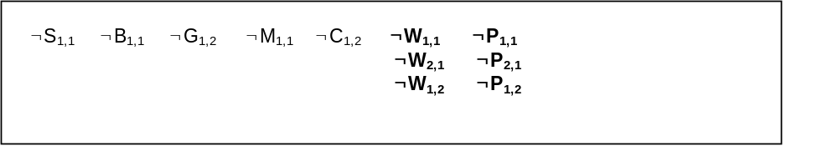
R₁ : ¬S_{1,1} ⇒ ¬W_{1,1} ∧ ¬W_{1,2} ∧ ¬W_{2,1}
R₂ : ¬S_{2,1} ⇒ ¬W_{1,1} ∧ ¬W_{2,1} ∧ ¬W_{2,2} ∧ ¬W_{3,1}
...
R₃₃ : ¬B_{1,1} ⇒ ¬P_{1,1} ∧ ¬P_{1,2} ∧ ¬P_{2,1}
R₃₄ : B_{2,1} ⇒ P_{1,1} ∨ P_{2,1} ∨ P_{2,2} ∨ P_{3,1}
...
T₁ : A_{2,1} ∧ East_{A} ∧ P_{3,1} ⇒ ¬Forward
T₂ : A_{1,2} ∧ North_{A} ∧ W_{1,3} ⇒ ¬Forward
...
Notes:
Setelah menerima Percept tersebut, maka Agent memperbarui knowledge base menjadi seperti gambar ini. Ada lima kalimat atau fakta baru yang ditambahkan, di bagian atas knowledge base tersebut. Selanjutnya, Agent menggunakan aturan inferensi dan pengetahuan tentang environment untuk melakukan proses inferensi.

Slide 48
Proses inferensi di posisi (1,1)
Modus Ponens untuk ¬S_{1,1} dan R₁ sehingga dihasilkan:
¬W_{1,1} ∧ ¬W_{1,2} ∧ ¬W_{2,1}
And-Elimination terhadap hasil di atas sehingga diperoleh:
¬W1,1 ¬W1,2 ¬W2,1
Modus Ponens untuk ¬B_{1,1} dan R₃₃ sehingga dihasilkan:
¬P1,1 ∧ ¬P1,2 ∧ ¬P2,1
And-Elimination terhadap hasil di atas sehingga diperoleh:
¬P1,1 ¬P1,2 ¬P2,1
Notes:
Proses inferensi dilakukan menggunakan tujuh aturan inferensi dan pengetahuan tentang environment. Inferensi dilakukan sampai dihasilkan kalimat yang paling sederhana atau bahkan atomik. Proses inferensi dilakukan secara berurutan sebagai berikut. Pertama, lakukan Modus Ponens untuk ¬S_{1,1} dan R₁, sehingga dihasilkan satu kalimat baru: ¬W_{1,1} ∧ ¬W_{1,2} ∧ ¬W_{2,1}. Kedua, lakukan And-Elimination terhadap hasil di atas, sehingga diperoleh tiga kalimat baru: ¬W1,1, ¬W1,2, ¬W2,1. Ketiga, lakukan Modus Ponens untuk ¬B_{1,1} dan R₃₃, sehingga dihasilkan satu kalimat baru: ¬P1,1 ∧ ¬P1,2 ∧ ¬P2,1. Terakhir, lakukan And-Elimination terhadap hasil di atas, sehingga diperoleh tiga kalimat baru:
¬P1,1, ¬P1,2, ¬P2,1.

Slide 49
R₁ : ¬S_{1,1} ⇒ ¬W_{1,1} ∧ ¬W_{1,2} ∧ ¬W_{2,1}
R₂ : ¬S_{2,1} ⇒ ¬W_{1,1} ∧ ¬W_{2,1} ∧ ¬W_{2,2} ∧ ¬W_{3,1}
...
R₃₃ : ¬B_{1,1} ⇒ ¬P_{1,1} ∧ ¬P_{1,2} ∧ ¬P_{2,1}
R₃₄ : B_{2,1} ⇒ P_{1,1} ∨ P_{2,1} ∨ P_{2,2} ∨ P_{3,1}
...
T₁ : A_{2,1} ∧ East_{A} ∧ P_{3,1} ⇒ ¬Forward
T₂ : A_{1,2} ∧ North_{A} ∧ W_{1,3} ⇒ ¬Forward
...
Notes:
Setelah melakukan empat proses inferensi tersebut, knowledge base berubah menjadi seperti gambar ini. Ada enam kalimat baru yang ditambahkan, di bagian atas knowledge base tersebut. Selanjutnya, berdasarkan aturan translasi, misalkan Agent bergerak ke posisi (2,1), yang dinyatakan aman.

Slide 50
Agent bergerak ke posisi (2,1)
Percept: [None, Breeze, None, None, None]
Ada breeze
Tidak ada stench, glitter, bump maupun scream
¬S_{2,1}, B_{2,1}, ¬G_{2,1}, ¬M_{2,1}, dan ¬C_{2,1}
Notes:
Pada posisi (2,1), Agent mendapatkan Percept yang berupa [None, Breeze, None, None, None]. Ada breeze, tidak ada stench, glitter, bump, maupun scream. Jadi, Agent mendapatkan lima kalimat fakta ¬S_{2,1}, B_{2,1}, ¬G_{2,1}, ¬M_{2,1}, dan ¬C_{2,1}.

Slide 51
Proses inferensi di (2,1)
Modus Ponens untuk ¬S_{2,1} dan R₂ sehingga dihasilkan:
¬W1,1 ∧ ¬W2,1 ∧ ¬W2,2 ∧ ¬W3,1
And-Elimination terhadap hasil tersebut sehingga dihasilkan:
¬W1,1 ¬W2,1 ¬W2,2 ¬W3,1
Modus Ponens untuk B_{2,1} dan R₃₄ sehingga dihasilkan:
P1,1 ∨ P2,1 ∨ P2,2 ∨ P3,1
Unit Resolution terhadap hasil tersebut dengan ¬P_{1,1} kemudian ¬P_{2,1}, sehingga dihasilkan kalimat baru:
P2,2 ∨ P3,1
Notes:
Selanjutnya, proses inferensi dilakukan menggunakan tujuh aturan inferensi dan pengetahuan pada knowledge base saat ini. Inferensi dilakukan sampai dihasilkan kalimat yang paling sederhana atau bahkan atomik. Proses inferensi dilakukan secara berurutan sebagai berikut. Pertama, lakukan Modus Ponens untuk ¬S_{2,1} dan R₂ sehingga dihasilkan kalimat baru: ¬W1,1 ∧ ¬W2,1 ∧ ¬W2,2 ∧ ¬W3,1. Kedua, lakukan And-Elimination terhadap hasil tersebut sehingga dihasilkan empat kalimat baru: ¬W1,1, ¬W2,1, ¬W2,2, ¬W3,1. Ketiga, lakukan Modus Ponens untuk B_{2,1} dan R₃₄ sehingga dihasilkan kalimat baru: P1,1 ∨ P2,1 ∨ P2,2 ∨ P3,1, Terakhir, lakukan Unit Resolution terhadap hasil tersebut dengan ¬P_{1,1} kemudian ¬P_{2,1}, sehingga dihasilkan kalimat baru: P2,2 ∨ P3,1.

Slide 52
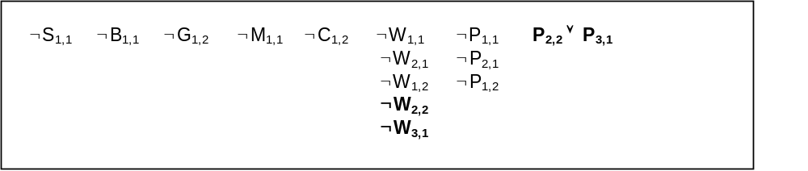
R₁ : ¬S_{1,1} ⇒ ¬W_{1,1} ∧ ¬W_{1,2} ∧ ¬W_{2,1}
R₂ : ¬S_{2,1} ⇒ ¬W_{1,1} ∧ ¬W_{2,1} ∧ ¬W_{2,2} ∧ ¬W_{3,1}
...
R₃₃ : ¬B_{1,1} ⇒ ¬P_{1,1} ∧ ¬P_{1,2} ∧ ¬P_{2,1}
R₃₄ : B_{2,1} ⇒ P_{1,1} ∨ P_{2,1} ∨ P_{2,2} ∨ P_{3,1}
...
T₁ : A_{2,1} ∧ East_{A} ∧ P_{3,1} ⇒ ¬Forward
T₂ : A_{1,2} ∧ North_{A} ∧ W_{1,3} ⇒ ¬Forward
...
Notes:
Setelah menerima Percept dan melakukan empat proses inferensi tersebut, knowledge base berubah lagi menjadi seperti ini. Ada tiga kalimat baru yang ditambahkan, di bagian atas knowledge base tersebut. Jadi, pada teknik reasoning ini, knowledge base akan terus bertambah setiap kali dihasilkan fakta baru hasil Percept maupun Inferensi. Selanjutnya, berdasarkan aturan translasi dan knowledge base saat ini bahwa ada pit di posisi (2,2) atau (3,1), maka Agent tidak berani melangkah ke (2,2) maupun (3,1). Langkah paling aman adalah kembali ke posisi (1,1).

Slide 53
Agent bergerak ke posisi (1,2)
Percept: [Stench, None, None, None, None]
Ada stench
Tidak ada breeze, glitter, bump maupun scream
S_{1,2}, ¬B_{1,2}, ¬G_{1,2}, ¬M_{1,2}, dan ¬C_{1,2}
Notes:
Selanjutnya, Agent menggunakan aturan translasi dan knowledge base saat ini untuk menentukan langkah baru. Misalnya, Agent bergerak ke posisi (1,2) karena secara inferensi dinyatakan aman. Pada posisi (1,2) ini, Agent menerima Percept [Stench, None, None, None, None]. Ada stench. Tidak ada breeze, glitter, bump maupun scream. Jadi, Agent mendapatkan lima kalimat fakta: S_{1,2}, ¬B_{1,2}, ¬G_{1,2}, ¬M_{1,2}, dan ¬C_{1,2}.

Slide 54
Proses inferensi di (1,2)
Modus Ponens untuk S_{1,2} dan R₄ sehingga dihasilkan:
W1,3 ∨ W1,2 ∨ W2,2 ∨ W1,1
Unit Resolution terhadap hasil di atas dengan ¬W_{1,1} sehingga dihasilkan:
W1,3 ∨ W1,2 ∨ W2,2
Unit Resolution terhadap hasil di atas dengan ¬W_{2,2} sehingga dihasilkan:
W1,3 ∨ W1,2
Unit Resolution terhadap hasil di atas dengan ¬W_{1,2} sehingga dihasilkan:
W1,3
Notes:
Selanjutnya, proses inferensi dilakukan menggunakan tujuh aturan inferensi dan pengetahuan pada knowledge base saat ini. Inferensi dilakukan sampai dihasilkan kalimat yang paling sederhana atau bahkan atomik. Proses inferensi dilakukan secara berurutan sebagai berikut. Pertama, lakukan Modus Ponens untuk S_{1,2} dan R₄ sehingga dihasilkan satu kalimat baru: W1,3 ∨ W1,2 ∨ W2,2 ∨ W1,1. Kedua, lakukan Unit Resolution terhadap hasil di atas dengan ¬W_{1,1} sehingga dihasilkan: W1,3 ∨ W1,2 ∨ W2,2. Ketiga, lakukan Unit Resolution terhadap hasil di atas dengan ¬W_{2,2} sehingga dihasilkan: W1,3 ∨ W1,2. Terakhir, lakukan Unit Resolution terhadap hasil di atas dengan ¬W_{1,2} sehingga dihasilkan: W1,3. Dengan demikian, proses reasoning telah selesai dan menghasilkan jawaban bahwa Wumpus berada di posisi (1,3).

Slide 55
Terima Kasih
Notes:
Demikian pembahasan tentang “Proses Reasoning”. Selanjutnya, kita akan membahas “First-Order Logic”. Terima kasih.

